Slide 1
Андрей Михайлович Эпов
Инвестиционный паспорт муниципального района
«ЗАБАЙКАЛЬСКИЙ РАЙОН»
ГЛАВА МУНИЦИПАЛЬНОГО РАЙОНА «ЗАБАЙКАЛЬСКИЙ РАЙОН»

Slide 2
Уважаемые дамы и господа!
Приветствую Вас от имени Администрации муниципального района «Забайкальский район» и приглашаю к взаимовыгодному сотрудничеству на приграничной территории.
Забайкальский район имеет выгодное расположение, позволяющее развивать международный и внутренний туризм. Расширение ОАО «РЖД», развитие станции Забайкальск – в рамках проекта в соответствии с Генеральной схемой развития станции Забайкальск запланированы реконструкция сортировочной системы, строительство выставочного парка, реконструкция путей парка «Б», развитие вокзального комплекса – развитие международных отношений с соседним Китаем во многом расширяет возможности и перспективы вложения средств и реализации планов.
Мы приглашаем деловых людей, инвесторов для ведения бизнеса в нашем районе, в том числе с использованием сельскохозяйственного, минерально-сырьевого, природного потенциала.
С уважением, Глава муниципального района «Забайкальский район»
Андрей Михайлович Эпов

Slide 3
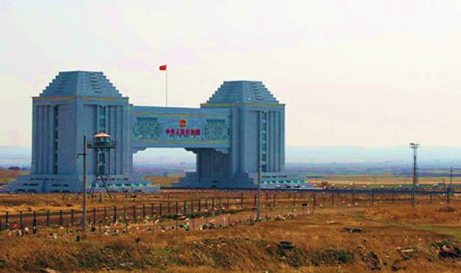
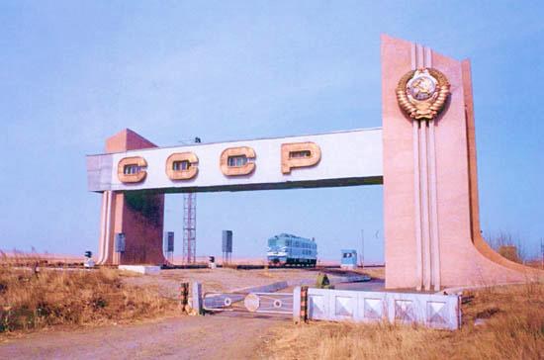
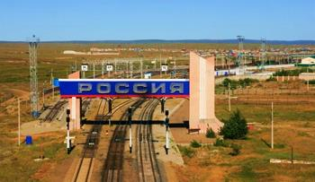
ИСТОРИЯ ЗАБАЙКАЛЬСКОГО РАЙОНА
История земли Забайкальской примечательна событиями, истоки которых сегодня кроются далеко за пределами очерченных границ муниципального района, для которого 2012 год в соответствии с Указом Президиума Верховного Совета РСФСР «Об образовании Забайкальского района» от 30 декабря 1966 года стал годом 45-летнего юбилея.
А началось все с 1900-х годов. Основание посёлка относится к периоду постройки Кайдаловской ветки Сибирской магистрали. Это был разъезд №86. Было здесь только служебное помещение и два жилых дома путейцев. Разъезд предназначался как раздельный пункт для обеспечения необходимой пропускной способности железнодорожного участка, но железнодорожное хозяйство особого развития не получило, так как основная работа по приёмке и обработке поездов проводилась на ст. Маньчжурия. Дальнейшая судьба разъезда определялась пограничным положением и состоянием советско-китайских отношений.

Slide 4
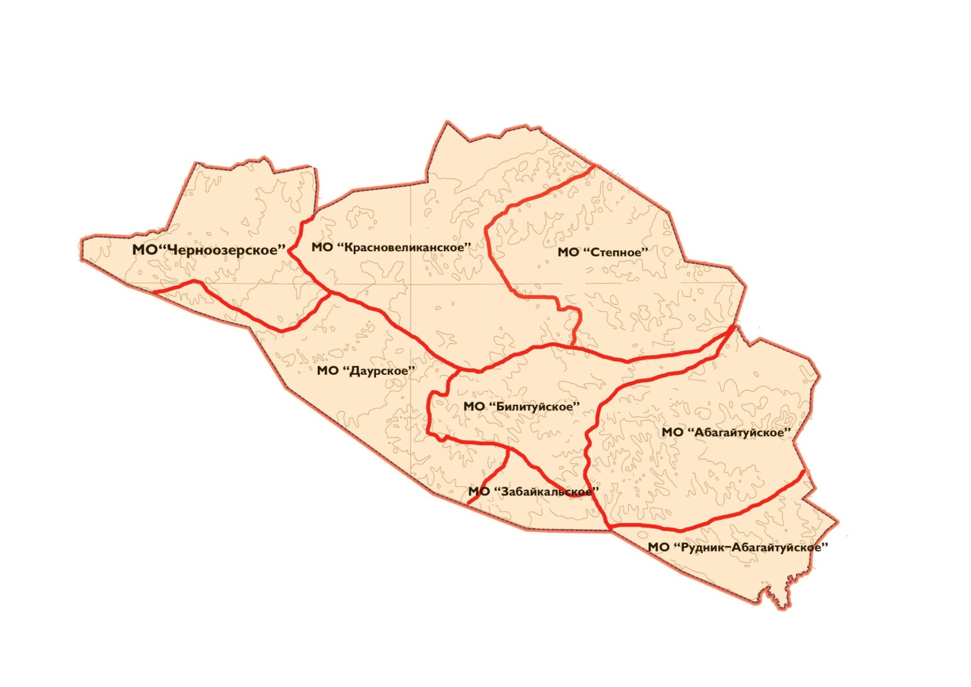
Административно – территориальное деление
муниципального района «Забайкальский район»
Населенные пункты:
пгт Забайкальск
с. Абагайтуй
п.ст. Билитуй
п.ст. Даурия
п.ст.Красный Великан
с. Арабатук
п.ст. Семиозерье
п.ст. Степной
п.ст. Харанор
н.п. Рудник Абагайтуй

Slide 5
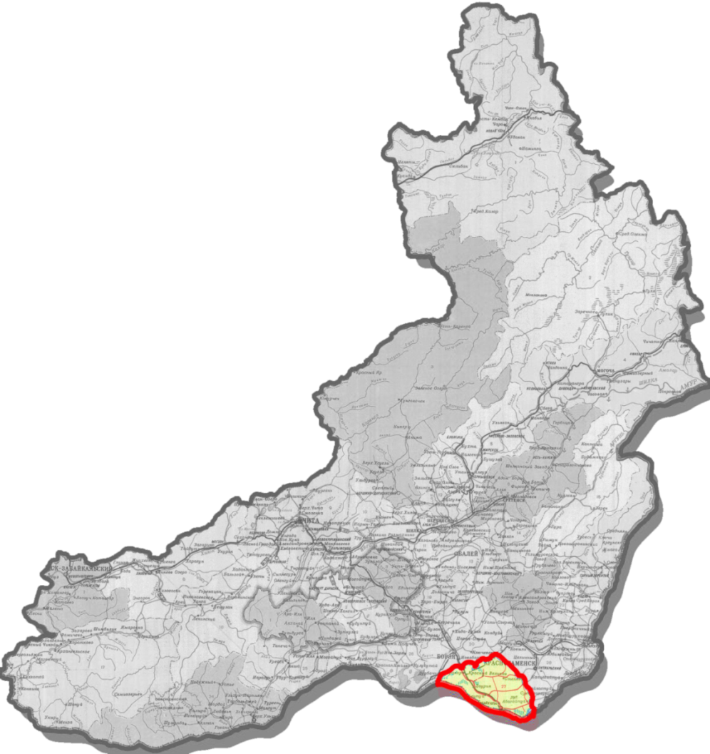
ГЕОГРАФИЧЕСКОЕ ПОЛОЖЕНИЕ
Забайкальский район
Центр – поселок городского типа Забайкальск
S = 5 253,6 кв.км
КЛИМАТИЧЕСКИЕ УСЛОВИЯ
Район на северо-западе граничит с Монголией на протяжении 46,6 км и на юге с Китайской Народной Республикой – 123,7 км.
Климат: резко континентальный.
Безморозный период:
80 – 100 дней.
Средняя температура июля в полдень: +22 - +25 градусов ⁰С.
Абсолютный максимум температур: +36 - +38 ⁰С.
Средний из абсолютных годовых минимумов: -47 - -49 ⁰С
Абсолютный минимум: -55 ⁰С.

Slide 6
ПРИРОДНЫЕ РЕСУРСЫ ЗАБАЙКАЛЬСКОГО РАЙОНА
Водные ресурсы ограничены
Земельные ресурсы S=5253,6 кв.км
Земли сельско-хозяйственного
назначения S=295,836 тыс.га
Запасы воды:
2 скважины чистой природной питьевой
воды в 4 км от села Харанор;
подземные воды, река Аргунь;
Капчилский и Бугутурский участки.
Лесные ресурсы в районе отсутствуют.
В районе господствует степь, которая лишь в долинах рек и обширных понижениях сменяется лугами.
Степи разнотравно-злаковые, пижмово-разнотравные, злаково-пижмово-крово-хлебковые.
Луга - вострецовые, ячменные и пикульниково-остепненные.

Slide 7
ЗЕМЕЛЬНЫЕ РЕСУРСЫ
Категория земель | кв. км. | Доля (%)
Всего земель, в том числе: | 5253,65 | 100
Земли сельскохозяйственного назначения | 2957,64 | 56,297
Земли населенных пунктов | 14,73 | 0,280
Земли транспорта | 26,20 | 0,499
Земли промышленности | 1,43 | 0,027
Земли энергетики | 0,08 | 0,001
Земли обороны и безопасности | 219,83 | 4,184
Земли особо охраняемых территорий и объектов | 0,03 | 0,001
Земли иного специального назначения | 1,25 | 0,023
Земли связи, радиовещания, телевидения, информатики | 1,06 | 0,022
Земли лесного фонда | 3 | 0,057
Земли запаса | 2028,41 | 38,609

Slide 8
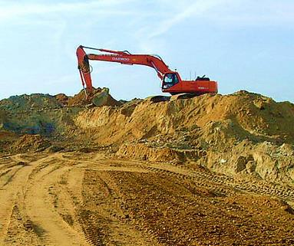
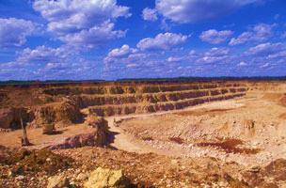
МИНЕРАЛЬНО-СЫРЬЕВЫЕ РЕСУРСЫ
Месторождения:
бурый уголь;
плавиковый шпат;
цеолит;
строительные камни;
песок

Slide 9
Характеристика основных месторождений полезных ископаемых
Полезные ископаемые | Месторождение | Запасы | Степень освоенности месторождения
Бурый уголь | Даурское буроугольное месторождение | Запасы угля кат. А+В+С₁ – 58,36 млн.т., кат. С₂ – 69,95 млн.т. | Не разрабатываются
Бурый уголь | Мациевское месторождение | Проявление не изучено, запасы угля оцениваются в 36 млн.т
Бурый уголь | Абагайтуйское месторождение | Проявление не изучено, запасы угля оцениваются по кат. С₁ в 19 млн.т., прогнозные – в 35 млн.т.
Плавиковый шпат | Бугутуро-Абагайтуйская группа кварцево-флюоритных месторождений (Абагайтуйское месторождение по содержанию плавикового шпата относятся к числу наиболее богатых в крае) | 14 – 20 лет
Цеолит | Шивыртуйское месторождение | Запасы цеолитов кат. В – 3220,2 тыс.т, С₁ – 6738,8 тыс.т, С₂ – 1054,5 тыс.т.
Базальт | Забайкальское месторождение | Запасы в количестве 5614,5 тыс. м³ (кат. А+В+С₁) и 2895,9 тыс. м³ (кат. С₂)
Кирпичные глины | Тологойском месторождении | Рекомендуются поисково-разведочные работы
Кварциты | Белектуйское месторождение
Гранит | Кундуйское месторождение | Запасы в количестве 1660 тыс. м³ (кат. А+В+С₁) и 1594,5 тыс. м³ (кат. С₂)
Габбро-базальты | Билитуйское месторождение | Запасы категории В+С₁ в количестве 1533,1 тыс. м³

Slide 10
На территории расположены:
- заповедник «Березовая грива»
- государственные памятники природы - соленое озеро «Барун Шывыртуй»
Даурский заповедник
- пойма реки Аргунь.1620 км, впадает в реку Амур
Водные ресурсы, природные заповедники

Slide 11
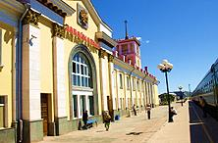
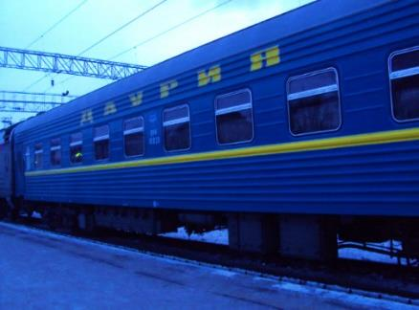
ЖЕЛЕЗНОДОРОЖНЫЙ ТРАНСПОРТ
К числу главных транспортных магистралей на территории Забайкальского района относится железная дорога «Чита – Забайкальск» Забайкальской железной дороги – филиала ОАО «РЖД»
В 2011 году на Забайкальской железной дороге проведена комплексная реконструкция участка Карымская – Забайкальск, что способствует увеличению экономического потенциала района.
Железнодорожный пункт пропуска (ЖДПП Забайкальск) расположен в регионе деятельности таможенного поста ЖДПП Забайкальск на российско-китайской границе. Он обеспечивает около 60 процентов товарооборота между Россией и Китаем. В структуре таможенного поста 8 подразделений, где трудятся 140 должностных лиц. Забайкальск – первая станция на территории нашей страны для международных пассажирских поездов «Пекин-Москва» и «Маньчжурия-Чита».
С 27 марта 2014 года должностные лица таможенного поста ЖДПП Забайкальск приступили к совершению таможенных операций в отношении контейнерных поездов, которые курсируют из КНР в страны Евросоюза в рамках пилотного проекта ООО «Проектный офис ОТЛК» (Россия, Казахстан и Беларусь) и DHL Global Forwarding (Германия).

Slide 12
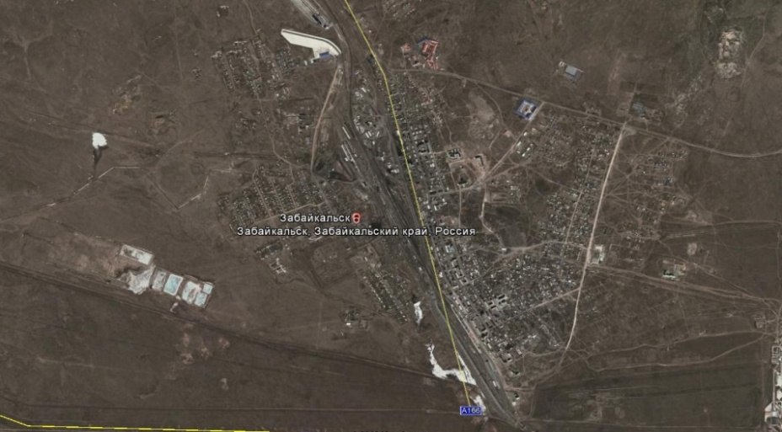
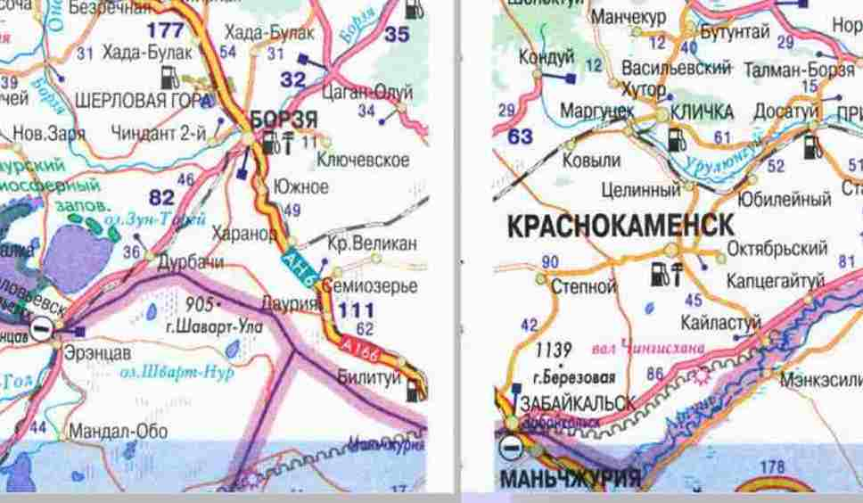
ФЕДЕРАЛЬНАЯ ДОРОГА
«ЧИТА – ЗАБАЙКАЛЬСК»
A 166 = 83 км.
Плотность населения = 3,9 человек/ кв.км.
Загрузка автодороги Чита - Забайкальск высокая. Почти 4000 машин каждые сутки проезжают по этой трассе. В основном - это грузовые машины, перевозящие товар из Китая в Россию и обратно.
В 2014 году проведен капитальный ремонт автомобильный дороги А-166 Чита-Забайкальск до границы с Китайской Народной Республики
км 404+00 – 420+00 в соответствии с государственным контрактом № 86/13-Фкрд
от 29.05.2013 года протяженностью 16 км.

Slide 13
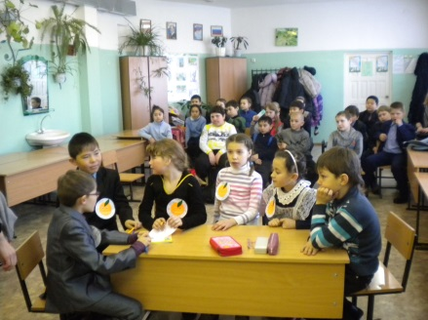
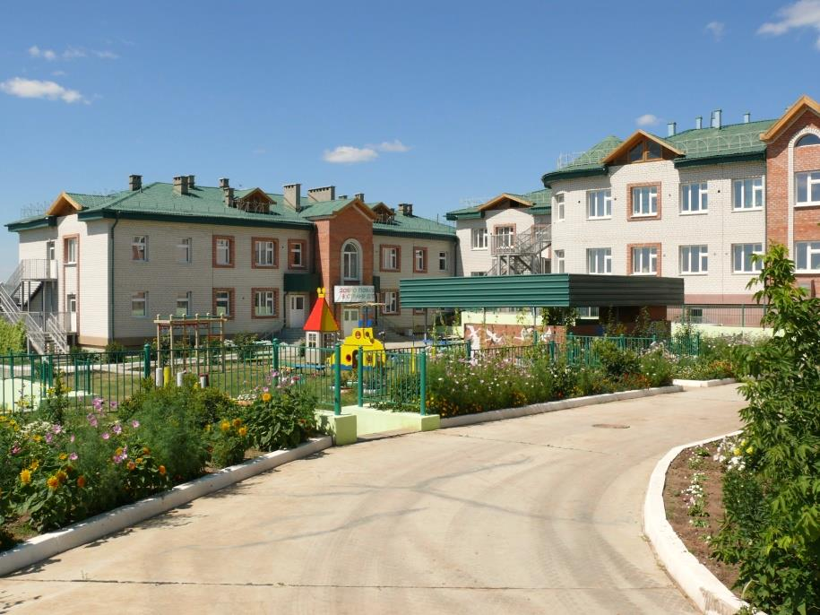
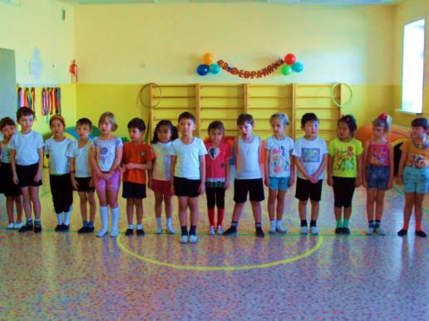
ОБРАЗОВАНИЕ
В районе 25 образовательных учреждений:
10 – общеобразовательных школ;
9 – дошкольных образовательных учреждений
(8 муниципальных, 1 ведомственное);
6 – учреждений дополнительного образования детей.
Показатель | Единицы измерения | на 01.01.2016
Число мест в дошкольных учреждениях | мест | 995
Численность детей, посещающих дошкольные учреждения | человек | 1229
Численность педагогических работников дошкольных учреждений | человек | 87
Охват детей дошкольным образованием | % | 48,65
Число учащихся в общеобразовательных школах | человек | 2983
Доля выпускников, сдавших единый государственный экзамен, от общего числа сдававших экзамен в среднем по предмету | % | 87,5

Slide 14
ЗДРАВООХРАНЕНИЕ
Основные учреждения здравоохранения на территории района:
- ГУЗ «Забайкальская ЦРБ»;
- Участковая больница в пос. при ст. Даурия;
- в поселениях района находятся 7 ФАПов.
Показатель | Единицы измерения | 2016 г.
Число коек в больницах всех ведомств | коек | 75
Число посещений в амбулаторно-поликлинических учреждениях всех ведомств | посещений в смену | 325
Численность врачей всех специальностей | человек | 28
Численность среднего медицинского персонала | человек | 113

Slide 15
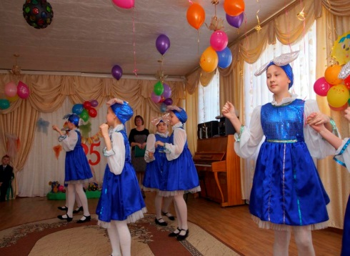
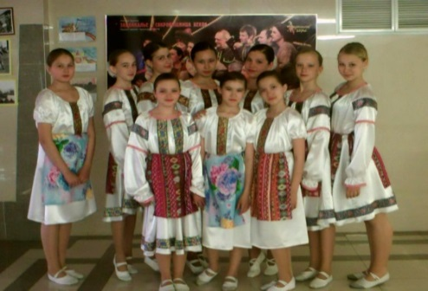
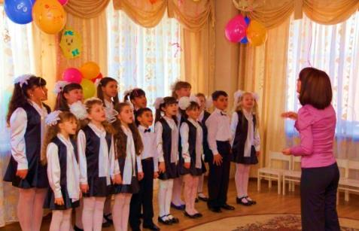
КУЛЬТУРА
Показатель | Единицы измерения | 2016г.
Число учреждений культурно-досугового типа | единиц | 8
Число мест в зрительных залах | мест | 1032
Количество кинотеатров (киноустановок) | единиц | 5
Число клубных формирований | единиц | 47
Количество библиотек | единиц | 7
Количество памятников истории и культуры | единиц | 12
Общее число культурно-массовых мероприятий | единиц | 1531
Число посетителей мероприятий на платной основе | человек | 6534

Slide 16
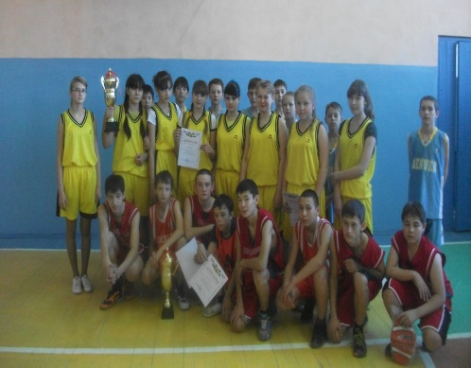
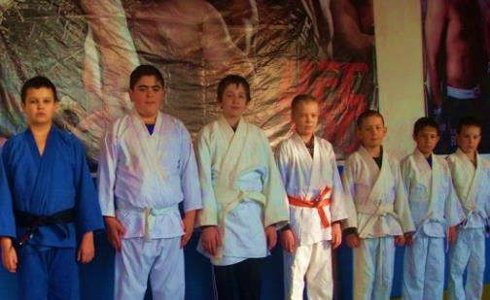
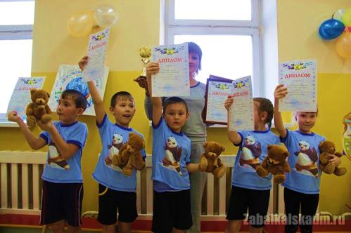
СПОРТ
Показатель | Единицы измерения | 2016 г.
Число спортивных сооружений | единиц | 53
Количество спортивных залов | единиц | 10
Количество плавательных бассейнов | единиц | 1
Количество детских юношеских спортивных школ | единиц | 1
Число занимающихся в ДЮСШ | человек | 118
Количество занимающихся физической культурой и спортом | человек | 2045
В 2012 году в поселке Забайкальск проведены работы по укладке искусственного покрытия футбольного поля на стадионе «Забайкалец»

Slide 17
ТРУДОВЫЕ РЕСУРСЫ
(на 01.01.2016 года)

Slide 18
ДЕМОГРАФИЯ
Численность постоянного населения района (на 01.01.2016 года) – 21275 чел.
Показатель | 2012 г. | 2013 г. | 2014 г. | 2015 г.
Число родившихся, чел. | 362 | 339 | 350 | 346
Коэффициент рождаемости, ед. на 1000 человек населения | 17,2 | 16,0 | 16,4 | 16,5
Число умерших | 213 | 209 | 227 | 196
Коэффициент смертности, ед. на 1000 человек населения | 10,1 | 9,9 | 10,7 | 9,145

Slide 19
РЫНОК ТРУДА
Показатель | на 01.01.2016
Среднесписочная численность работников, человек | 5471
Численность не занятых трудовой деятельностью граждан, ищущих работу и зарегистрированных в службе занятости, человек | 2838
Численность официально зарегистрированных безработных, человек | 220
Уровень зарегистрированной безработицы, % | 2
Число заявленных вакансий, единиц | 451

Slide 20
ФИНАНСОВО – КРЕДИТНЫЕ УЧРЕЖДЕНИЯ
На территории муниципального района
«Забайкальский район» осуществляют деятельность филиалы:
ПАО «Сбербанк России» (пгт. Забайкальск);
ПАО «ВТБ24» (пгт Забайкальск);
ПАО «Азиатско-тихоокеанский банк» (пгт. Забайкальск)

Slide 21
Структура исполнения собственных доходов
консолидированного бюджета за 2015 год

Slide 22
ПРОМЫШЛЕННОСТЬ
Промышленность,
всего: 164360,7 тыс.руб.
По виду экономической деятельности «Производство и распределение электроэнергии, газа и воды» произведено:
теплоэнергии - 106,8 тыс. Гкал на сумму 135,3 млн. рублей;
Основными производителями являются:
ООО «Коммунальник»,
ЗАО «ЭСК- Забайкальск»,
ООО «Промсервис»
ОАО «ЧитаОблгаз».

Slide 23
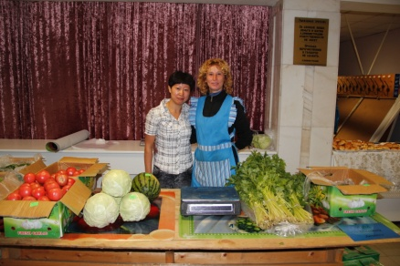
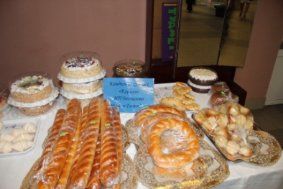
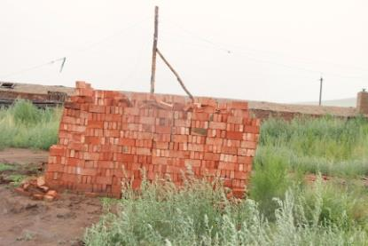
ОБРАБАТЫВАЮЩИЕ ПРОИЗВОДСТВА
В составе обрабатывающих производств произведено 563,6 тонны хлеба и хлебобулочных изделий на 23,02 млн. рублей.
Основные производители:
Забайкальское РайПО, ИП Данилова, ИП Элисбарян, ИП Касумов, СХПК «Степной».
Издательская и полиграфическая деятельность – 0,86 млн. руб. при производстве 236,4 тыс. экземпляров (газеты, бланки).
Показатель | Единицы измерения | 2015 год
Обрабатывающие производства | млн. руб. | 29,07
 | в % к пр. году | 180,1
Производство пищевых продуктов, включая напитки | млн. руб. | 28,2
 | в % к пр. году | 186,9
Целлюлозно-бумажное производство, издательская и полиграфическая деятельность | млн. руб. | 0,86
 | в % к пр. году | 85,5

Slide 24
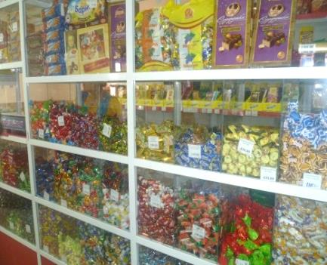
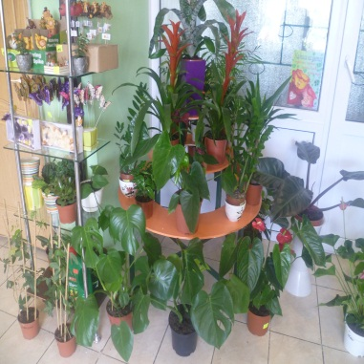
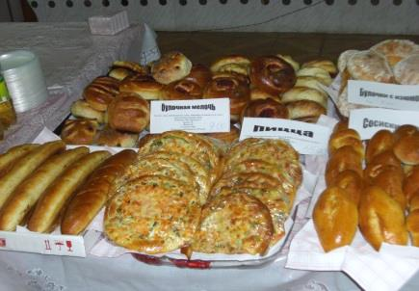
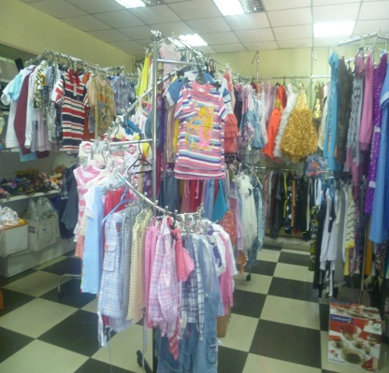
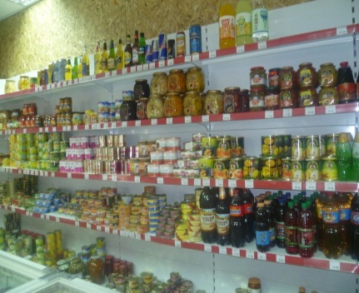
ПОТРЕБИТЕЛЬСКИЙ РЫНОК
Показатель | 2015 год
Оборот розничной торговли, млн. рублей | 2049,1
Оборот общественного питания, млн. рублей | 120,7
Объем платных услуг, млн. рублей | 728,9
Количество объектов розничной торговли и общественного питания, единиц: 1. Магазины 1.1 Специализированные продовольственные магазины 1.2 Специализированные непродовольственные магазины 1.3 Минимаркеты 1.4 Прочие магазины 2. Павильоны 3. Палатки, киоски 4. Аптеки и аптечные пункты 5. Общедоступные столовые, закусочные 6. Рестораны, кафе, бары | 195 3 38 51 103 4 10 4 9 23

Slide 25
СИСТЕМООБРАЗУЮЩИЕ ПРЕДПРИЯТИЯ
Наименование предприятия | Вид выпускаемой продукции/оказываемые услуги | Контакты предприятия
Станция Забайкальск ОАО «РЖД» | Железнодорожные перевозки | 674650, Забайкальский край, Забайкальский район, ул. Железнодорожная, 1 Тел.: 8 (30251) 6-54-20, 6-57-95
ООО «Коммунальник» | Выработка теплоэнергии, теплоснабжение, водоснабжение, водоотведение | 674520, Забайкальский край, г. Чита, ул. Петровская 44. Тел.:8(3022)357958
ЗАО «ЭСК-Забайкальск» | Выработка теплоэнергии, теплоснабжение, водоснабжение, водоотведение | 674650, Забайкальский край, Забайкальский район, пгт. Забайкальск, ул. Пограничная, 11 Тел.: 8 (30251) 3-22-95
ФГУП «Почта России» Краснокаменского почтамта ОПС «Забайкальск» | Почтовая связь | 674650, Забайкальский край, Забайкальский район, пгт. Забайкальск, ул. Красноармейская, 40 Тел.: 8 (30251) 2-15-82
ПАО «Ростелеком» | Электросвязь | 674650, Забайкальский край, Забайкальский район, пгт. Забайкальск, ул. Красноармейская, 40 Тел.: 8 (30251) 2-13-75
Забайкальское РЭС филиала ПАО «МРСК Сибири-Читаэнерго» | Электроснабжение | 674650, Забайкальский край, Забайкальский район, пгт. Забайкальск, ул. Энергетиков, 1 Тел.: 8 (30251) 2-25-14, 3-22-21
Борзинская дистанция энергоснабжения РЭС станции Забайкальск | Электроснабжение | 674650, Забайкальский край, Забайкальский район, пгт. Забайкальск Тел.: 8 (30251) 6-53-92
Управляющая компания ООО «Комфорт-сервис Забайкальск» | Управление многоквартирными домами, сбор и вывоз мусора | 674650, Забайкальский край, Забайкальский район, пгт. Забайкальск, ул. Нагорная, 25 Тел: 8 (30251) 3-13-92
МУ «Отдел материально-технического обеспечения Администрации муниципального района «Забайкальский район» | Утилизация и захоронение твердых бытовых отходов | 674650, Забайкальский край, Забайкальский район, пгт. Забайкальск, ул. Красноармейская, 40а Тел.: 8 (30251) 3-12-61

Slide 26
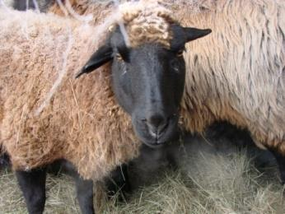
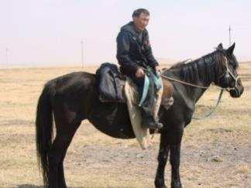
СЕЛЬСКОЕ ХОЗЯЙСТВО
Производством сельскохозяйственной продукции в районе занимаются:
- 6 сельхозпредприятий;
25 крестьянско-фермерских хозяйств;
1255 личных подсобных хозяйств.
Произведено в хозяйствах всех категорий:
Показатель | на 01.01.2016 г.
Скота и птицы на убой в живом весе, тонн | 1900,2
Молока, тонн | 8879,0
Яиц, тыс. шт. | 964,5
В хозяйствах всех категорий насчитывается:
Показатель | на 01.01.2016г.
Крупного рогатого скота, голов | 14167
в том числе коров, голов | 5473
Свиней, голов | 1655
Овец и коз, голов | 12632
Птицы, голов | 10601

Slide 27
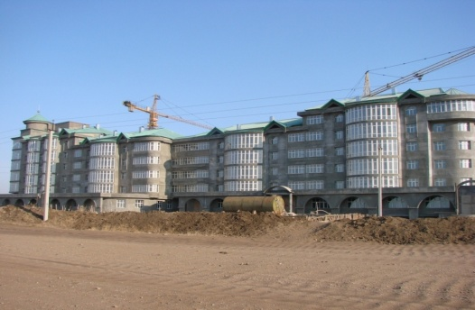
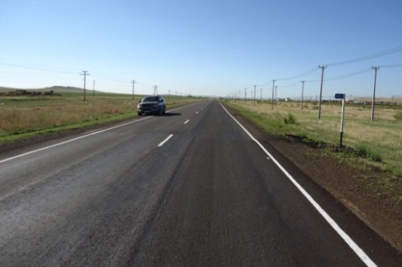
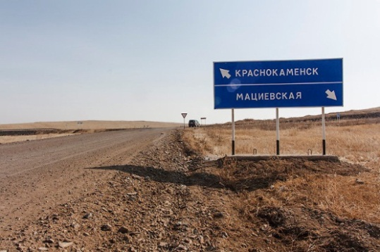
СТРОИТЕЛЬСТВО
Основные предприятия, осуществляющие строительные и ремонтные работы на территории муниципального района «Забайкальский район»:
ООО «Шэн Ши» - строительство мкр. «Южный»;
ОАО «Прайм-Строй» – станция водоочистки;
ОАО «РЖД» – комплексная реконструкция Забайкальской железной дороги;
ЗАО «Труд» – строительство дороги Мациевская - Краснокаменск
Объемы строительства (за 2015 год)
Введено в эксплуатацию зданий жилого назначения | 4627,7 кв.м
Средняя обеспеченность населения жильем | 20,63 кв.м
в том числе благоустроенным и частично благоустроенным | 11,64 кв.м
Микрорайон «Южный»
Строительство дороги Мациевская - Краснокаменск

Slide 28
ТЕЛЕКОММУНИКАЦИИ
Услуги электросвязи на территории района оказывает Забайкальский филиал ПАО «Ростелеком».
Во всех поселениях района установлены универсальные таксофоны.
Услуги сотовой связи оказывают компании МТС, МегаФон и Билайн .
Сотовая связь работает в 8 населенных пунктах, включая районный центр.
Услуги почтовой связи оказывают 8 стационарных отделений почтовой связи УФПС Забайкальского края – филиала ФГУП «Почта России».
Доступ к сети Интернет имеется в 9 населенных пунктах.
Охват населения: | Единицы измерения
телевизионным вещанием | 100%
радиовещанием | 58,8%
Наличие квартирных телефонных аппаратов сети общего пользования на 1000 человек населения | 214 шт.

Slide 29
ПОДДЕРЖКА МАЛОГО ПРЕДПРИНИМАТЕЛЬСТВА
В муниципальном районе «Забайкальский район» действует подпрограмма «Развитие малого и среднего предпринимательства в муниципальном районе» в муниципальной программе «Экономическое развитие» (2016 - 2020 гг.)
Программой предусмотрены:
финансовая поддержка;
имущественная поддержка;
информационная и консультационная поддержка;
поддержка в области подготовки, переподготовки и повышения квалификации
кадров;
поддержка в области инноваций и промышленного производства;
поддержка в области ремесленничества;
поддержка МСП, осуществляющих сельскохозяйственную деятельность.

Slide 30
МУНИЦИПАЛЬНЫЕ ПРОГРАММЫ, РЕАЛИЗУЕМЫЕ
НА ТЕРИТОРИИ РАЙОНА
«Управление муниципальными финансами и муниципальным долгом муниципального района Забайкальский район» (2016-2020 годы);
«Управление муниципальной собственностью муниципального района «Забайкальский район» (2016-2020 годы);
«Экономическое развитие» (2016-2020 годы);
«Развитие информационного общества и формирование электронного правительства в муниципальном районе «Забайкальский район» (2016-2020 годы);
«Развитие культуры муниципального района «Забайкальский район» (2016-2020 годы) ;
«Развитие сельского хозяйства и регулирования рынков сельскохозяйственной продукции, сырья и продовольствия» (2016-2020 годы);
«Устойчивое развитие сельских территорий» (2016-2020 годы);
«Совершенствование муниципального управления муниципального района «Забайкальский район» (2016-2020 годы);
«Социальная поддержка граждан» (2016-2020 годы);
«Муниципальное регулирование территориального развития муниципального района «Забайкальский район» (2016 - 2020 годы)»;
«Развитие образования муниципального района «Забайкальский район» (2016-2020 годы);
«Развитие физической культуры и спорта в муниципальном районе «Забайкальский район» (2016-2020 годы);
«Защита населения и территорий от чрезвычайных ситуаций, обеспечение пожарной безопасности и безопасности людей на водных объектах» (2016-2020 годы).

Slide 31
МУНИЦИПАЛЬНАЯ ПОДДЕРЖКА ИНВЕСТИЦИОННОЙ ДЕЯТЕЛЬНОСТИ
На территории муниципального района «Забайкальский район» действует Положение о муниципальной поддержке инвестиционной деятельности в муниципальном районе «Забайкальский район» (постановление Администрации МР «Забайкальский район»
от 11.08.2009 г. №867).
Цель: стимулирование инвестиционной деятельности на территории района и привлечение инвестиций на основе создания режима наибольшего благоприятствования российским и иностранным инвесторам.
Муниципальная поддержка инвесторов на территории муниципального района «Забайкальский район» осуществляется в следующих формах:
1) предоставление льгот по аренде имущества, являющегося муниципальной собственностью муниципального района «Забайкальский район»;
2) субсидирование за счет средств бюджета муниципального района «Забайкальский район» части процентной ставки за пользование кредитом;
3) предоставление муниципальных гарантий по инвестиционным проектам за счет средств бюджета муниципального района «Забайкальский район»;
4) предоставление инвестиций в уставный капитал.

Slide 32
ИНВЕСТИЦИОННЫЕ ПРОЕКТЫ
Комплексное развитие КФХ до 2020 г. по выращивание зерновых и масленичных культур, разведения КРС и овец.
Отрасль, вид экономической деятельности | Сельское хозяйство, растениеводство, животноводство
Место реализации проекта/адрес | Забайкальский край, Забайкальский район, сельское поселение «Степное»
Резидент | Глава КФХ Доржицыренов Дамдин Басагадаевич
Почтовый адрес, телефон, факс, е-mail | 674650 Забайкальский край. Забайкальский район пгт. Забайкальск, ул.70 лет Октября, д.. 9 тел +7914-523-2275
Цель проекта | Выращивание зерновых и масленичных культур, разведение КРС и овец
Описание проекта | Комплексное развитие сельского хозяйства с основным видом деятельности выращивание экологически чистых продуктов: рапса и реализацией продукции в КНР, производство мясной продукции.
Степень готовности проектной документации | нет
Наличие экспертизы проекта | нет
Наличие бизнес-плана или ТЭО | разрабатывается
Объём инвестиций всего, в том числе по годам, | 2014 г. - 0,374 млн.руб.; 2015 г. – 0,5 млн.руб.; 2016 г. – 0,5 млн.руб.; 2017 г. - 2 млн.руб.; 2018 г. - 2 млн.руб.; 2019 г. - 2 млн.руб.; 2020 г. - 2 млн.руб.
Способ привлечения инвестиций (источники инвестиций) | Инвестор, заемные и собственные средства, средства гранта и субсидии министерства сельского хозяйства и продовольствия Забайкальского края, и министерства экономического развития Забайкальского края. Идет поиск инвесторов.
Число создаваемых рабочих мест по годам реализации | 2014 г. - 2 места; 2015 г. - 4 места; 2016 г. - 4 места; 2017 г. - 8 мест; 2018 г. - 8 мест; 2019 г. - 25 мест; 2020 г. - 25 мест.
Срок реализации проекта (годы) | 2014- 2020 гг.

Slide 33
Планируемые налоговые поступления от реализации проекта по годам | 2014 г. - 90 тыс.руб., 2015 г.- 130 тыс.руб., 2016 г. - 350 тыс.руб., 2017 г. - 1500тыс.руб., 2018 г. - 800тыс.руб., 2019 г. - 1800тыс .руб., 2020 г. - 1800 тыс.руб.
Наличие/необходимость земельного участка (при наличии указать площадь участка, кадастровый номер) | Имеется земельный участок в собственности 384га кадастровый номер 75:06:160201:0147, в аренде долгосрочной 488 га с кадастровым номером 75:06:160201:146, в аренде на стадии оформлении 1000 га, перспектива аренды 15000 га.
Наличие/необходимость инженерной инфраструктуры или наличие возможностей подключении к сетям водо-, энерго- и теплоснабжения; наличие/необходимость подъездных путей, наличие технической возможности подключения к телефонной связи и т.д. | Имеется электролиния 10квт, необходимо две скважины, сотовая связь. Строительство производственных помещений.
Дополнительная информация | Сельскохозяйственный бизнес, один из рискованных видов бизнеса, который зависит от природно-климатических факторов, эпизоотического фактора. Но, чтобы не допустить данные риски бизнес будет страховаться.

Slide 34
Промышленная зона «Дуэт»
Отрасль, вид экономической деятельности | Ресторанная деятельность, розничная и оптовая торговля, логистические услуги.
Место реализации проекта/адрес | Забайкальский край, Забайкальский район, п. Забайкальск, ул. Ключевская 1Б
Организатор/инициатор/адрес | ООО «Дуэт», Администрация муниципального района «Забайкальский район», Народное правительство г. Маньчжурия
Почтовый адрес, телефон, факс, е-mail | Забайкальский край, г. Чита, ул. П.Осипенко 3, оф. 11. тел.: (3022) 35-31-23.
Цель проекта | - Создание логистической базы для хранения различных грузов, идущих транзитом через п.г.т. Забайкальск; - Обеспечение рабочими местами населения пгт. Забайкальск.
Описание проекта | Развитие логистических услуг, увеличение складских помещений для хранения овощей и фруктов, идущих транзитом через п.г.т. Забайкальск из г. Маньчжурия.
Степень готовности проектной документации | Проектная документация, выполненная ООО «Феникс». Экспертиза осуществлена архитектором Забайкальской администрации, БТИ
Наличие бизнес-плана или ТЭО | есть
Объём инвестиций (руб.) | от 290 млн. руб.
Способ привлечения инвестиций (источники инвестиций) | Прямые иностранные инвестиции
Число создаваемых рабочих мест | До 100 мест
Срок реализации проекта | 2007-2017 гг.
Инвестор | ООО «Дуэт», пгт. Забайкальск
Почтовый адрес, телефон, факс, е-mai | Забайкальский край, г. Чита, ул. П.Осипенко 3, оф. 11. тел.: (3022) 35-31-23.
Наличие земельного участка (при наличии указать площадь участка, кадастровый номер) | есть

Slide 35
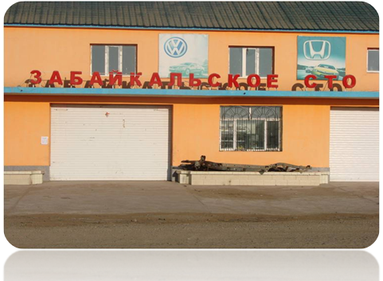
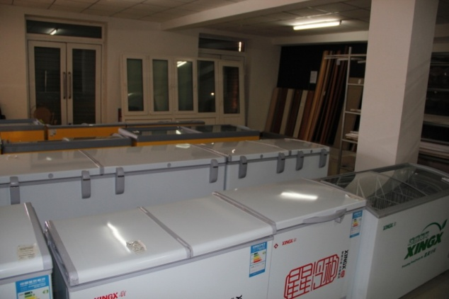
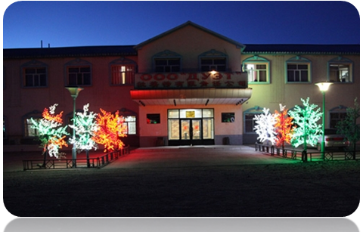
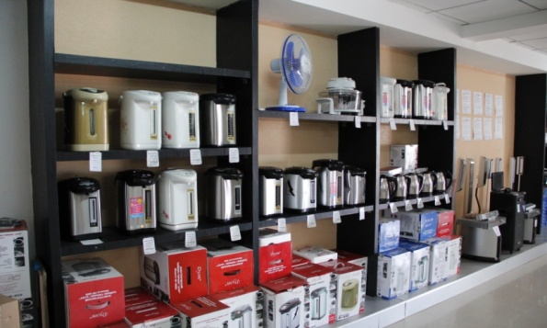
Наличие инженерной инфраструктуры или наличие возможностей подключении к сетям водо-, энерго- и теплоснабжения; наличие подъездных путей, наличие технической возможности подключения к телефонной связи и т.д. | есть
Поддержка органами местного самоуправления реализации проекта | Организация взаимодействия с таможенными органами и пограничной службы. Помощь в решении вопросов оформления рабочей силы.
Слайды или видеосопровождение, фотографии | нет
Дополнительная информация | Имеется общая концепция развития ООО» Дуэт» с дальнейшим преобразованием в группу компаний.

Slide 36
Строительство жилого микрорайона «Южный»
Отрасль, вид экономической деятельности | Строительство
Место реализации проекта/адрес | пгт. Забайкальск, район МАПП, мкр. «Южный», ул. Международная, 2
Организатор/инициатор/адрес | ООО «Шэн Ши», пгт. Забайкальск, район МАПП, мкр. «Южный», ул. Международная, 2
Почтовый адрес, телефон, факс, е-mail | 672014, Забайкальский край, г. Чита. Ул. Малая, 11, 65.,alekcanna@yandex.ru
Цель проекта | Строительство жилого микрорайона с учреждениями обслуживания
Описание проекта | Построено 5 блок – секций (подъездов), во дворе дома построено 50 гаражей, рядом с домом первой очереди построены 2 коттеджа.
Степень готовности проектной документации | В полном объеме на все 12 секций.
Наличие экспертизы проекта | Имеется
Наличие бизнес-плана или ТЭО | Имеется
Объём инвестиций всего(руб.) | С 2006 – 2014 гг. - 320 млн. рублей, 2015 г. - 4,5 млн. рублей, 2016 г. - 4,5 млн. рублей, 2017 г. - 4,5 млн. рублей.
Способ привлечения инвестиций (источники инвестиций) | Иностранные и частные инвестиции
Число создаваемых рабочих мест | 2007 г. – 70 мест; 2008 г. – 40 мест; 2009 г. – 25 мест; 2010 г. – 23 места; 2011 г. – 23 места; 2012 г. – 25 мест; 2013 г. – 23 места; 2014 г. – 11 мест; 2015 г. – 75 мест; 2016 г. – 95 мест; 2017 г. – 95 мест.
Срок реализации проекта | 2007-2017 гг.
Планируемые налоговые поступления от реализации проекта по годам | 2007 г. – 1520 тыс.руб.; 2008 г. – 1520 тыс.руб.; 2009 г. – 1520 тыс.руб.; 2010 г. – 1520 тыс.руб.; 2011 г. – 1520 тыс.руб.; 2012 г. – 1520 тыс.руб.; 2013 г. – 1520 тыс.руб.; 2014 г. – 1520 тыс.руб.; 2015 г. – 1520 тыс.руб.; 2016 г. – 1520 тыс.руб.; 2017 г. – 1520 тыс.руб.
Инвестор | ООО «Шэн Ши», Маньчжурская ТЭК «ЧиЮй» с огр. отв., Фан Шутин, Пань Юйцин.
Почтовый адрес, телефон, факс, е-mai | 672014, Забайкальский край, г. Чита. Ул. Малая, 11, 65., alekcanna@yandex.ru

Slide 37
Наличие земельного участка (при наличии указать площадь участка, кадастровый номер) | Имеется арендованный земельный участок, общая площадь 399727 кв.м., кадастровый номер – 75:06:0:123
Наличие инженерной инфраструктуры или наличие возможностей подключении к сетям водо-, энерго- и теплоснабжения; наличие подъездных путей, наличие технической возможности подключения к телефонной связи и т.д. | Наружные сети теплоснабжения и котельная выполнены в полном объеме, наружные сети водоснабжения выполнены на 80%, наружные сети водоотведения выполнены на 30%, необходима реконструкция КНС.
Поддержка органами местного самоуправления реализации проекта | Организация взаимодействия с таможенными органами и пограничной службы. Помощь в решении вопросов оформления рабочей силы.
Слайды или видеосопровождение, фотографии | нет

Slide 38
Трансграничный туристический парк «Восточные ворота России Забайкальск - Маньчжурия»
Отрасль, вид экономической деятельности | Въездной туризм
Место реализации проекта/адрес | Россия, Забайкальский край, Забайкальский район, п.г.т. Забайкальск
Организатор/инициатор/адрес | ООО «Подолье XXI», 142100, Россия, Московская область, г..Подольск, проспект Ленина, дом 93, помещение 2
Почтовый адрес, телефон, факс, е-mail | ООО «Подолье XXI», 123610, Россия, г.Москва, Краснопресненская набережная, дом 12, ЦМТ, подъезд 6, офис 312, телефон/факс +74952581840 / +74952581841, e-mail: podoliexxi@yandex.ru
Цель проекта | Удовлетворение спроса туристов из южных, центральных и восточных провинций КНР, посетивших город Маньчжурию, на однодневный выездной тур в Россию с посещением приграничной и трансграничной частей Туристического парка, расположенного на российской стороне от линии российско-китайской государственной границы. Ежегодно поток туристов из южных, центральных и восточных провинций КНР, посещающих г.Маньчжурию, составляет более 6 млн.человек.
Описание проекта | Туристический парк «Восточные ворота России «Забайкальск – Маньчжурия» рассчитан на прием и обслуживание потока туристов из КНР в количестве 2,5 млн. человек в год.
Степень готовности проектной документации | В стадии разработки
Наличие бизнес-плана или ТЭО | В стадии разработки
Наличие экспертизы проекта | В стадии разработки
Объём инвестиций (руб.) | 2007 г. – 105 млн. руб.; 2008 г. – 10 млн. руб.; 2009 г. – 10 млн. руб.; 2010 г. – 10 млн. руб.; 2011 г. – 10 млн. руб.; 2012 г. – 15 млн. руб.; 2013 г. – 35 млн. руб.; 2014 г. – 15 млн.руб.; 2015 г. – 15 млн. руб.; 2016 г. – 15 млн.руб.; 2017 г. – 15 млн.руб.
Способ привлечения инвестиций (источники инвестиций) | 2007 - 2013 гг. – собственные средства ООО «Подолье XXI» (за счет участников из РФ) 2014 – 2020 гг. – собственные средства ООО «Подолье XXI» (за счет участников из КНР)
Число создаваемых рабочих мест | 2015 г. – 45 мест; 2016 г. – 45 мест; 2017 г. – 45 мест; 2018 г. – 46 мест; 2019 г. – 46 мест; 2020 г. – 48 мест.
Срок реализации проекта | 2014 – 2020 гг.

Slide 39
Планируемые налоговые поступления от реализации проекта по годам | 2014 г. – 2 млн. руб.; 2015 г. – 6 млн. руб.; 2016 г. – 6 млн. руб.; 2017 г. – 6 млн. руб.; 2018 г. – 6 млн. руб.; 2019 г. – 7 млн. руб.; 2020 г. – 7 млн. руб.
Инвестор | ООО «Подолье ХХI»
Почтовый адрес, телефон, факс, е-mai | 123610, Россия, г.Москва, Краснопресненская набережная, дом 12, ЦМТ, подъезд 6, офис 312, телефон/факс +74952581840 / +74952581841, e-mail: podoliexxi@yandex.ru
Наличие земельного участка (при наличии указать площадь участка, кадастровый номер) | Туристический парк будет расположен на земельном участке площадью 91 га, находящимся в собственности ООО «Подолье ХХI» (свидетельство о государственной регистрации права серии 75 АБ № 313985 от 18.12.2008г.). Кадастровый номер земельного участка 75:06:0:0138
Наличие инженерной инфраструктуры или наличие возможностей подключении к сетям водо-, энерго- и теплоснабжения; наличие подъездных путей, наличие технической возможности подключения к телефонной связи и т.д. | Общая площадь отапливаемых помещений – 350 тыс. кв. м.; Тепловое потребление в месяц – 73500 кВт ( с учетом отопления, горячего водоснабжения, вентиляции); Водопотребление в месяц – 6 тыс. куб.м.; Канализирование в месяц – 6 тыс. куб.м.; Потребление электроэнергии в месяц – 52500 кВт; Необходимость установить вышку сотового оператора связи; Необходимость подводки оптико-вооконного кабеля сети «Интеренет»
Поддержка органами местного самоуправления реализации проекта | Организация взаимодействия с таможенными органами и пограничной службы. Помощь в решении вопросов оформления рабочей силы.
Слайды или видеосопровождение, фотографии | Есть
Дополнительная информация | Требуется поддержка Администрации муниципального района «Забайкальский район» и Правительства Забайкальского края в вопросах оснащения проекта необходимой инженерной инфраструктурой

Slide 41
Экономический город «Забайкальск Сити»
Отрасль, вид экономической деятельности | Комплексное развитие территорий, строительство транспортно - логистических комплексов, предприятий промышленного и сельского – хозяйственного сектора, развитие туристической и рекреационной инфраструктуры
Место реализации проекта/адрес | Забайкальский край, Забайкальский район
Организатор/инициатор/адрес | ООО «Забайкальск Сити»
Почтовый адрес, телефон, факс, е-mail | Россия, г. Москва, ул. Минск д4а тел.+7-495-786-89-29, факс +7-495-786-89-37, ispc-roc@mail.ru
Цель проекта | Комплексное развитие территорий
Описание проекта | Строительство транспортно-логистических комплексов, предприятий промышленного и сельско– хозяйственного сектора, развитие туристической и рекреационной инфраструктуры
Степень готовности проектной документации | Разработка концепции и стратегии социально-экономического развития территории и рекреационной документации
Наличие экспертизы проекта | Нет
Наличие бизнес-плана или ТЭО | В стадии разработки
Объём инвестиций (руб.) | 125 млрд. руб. – инвестиции в 1 этап проекта до 2020 года (2014 г.- 200 млн. руб.; 2015 г. - 1 800 млн. руб.; 2016 г. - 15 млрд. руб.; 2017 г. - 20 млрд. руб. ; 2018 г. - 25 млрд. руб.; 2019 г. - 30 млрд. руб. ; 2020 г. - 33 млрд. руб.)
Способ привлечения инвестиций (источники инвестиций) | Собственные средства, Соинвесторы, ГЧП.
Число создаваемых рабочих мест | Около 20 000 (первый этап) мест. 2016 г. – 2000 мест, 2017 г. – 3000 мест, 2018 г. – 4000 мест, 2019 г. – 5000 мест, 2020 г. – 6000 мест.
Срок реализации проекта | 1 этап проекта до 2020 года.
Планируемые налоговые поступления от реализации проекта по годам | 2014 г. - 3 млн. руб.; 2015 г. - 28 млн. руб.; 2016 г. - 238 млн. руб.; 2017 г. - 598 млн. руб.; 2018 г. - 1078 млн. руб.; 2019 г. - 1678 млн. руб.; 2020 г. - 2398 млн. руб.

Slide 42
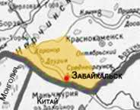
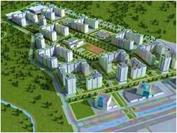
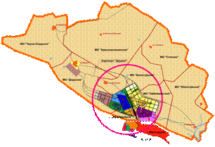
Инвестор | ГК «Олимпик Сити» - основной инвестор
Почтовый адрес, телефон, факс, е-mail | Россия, г. Москва, ул. Минск д4а тел.+7-495-786-89-29, факс +7-495-786-89-37, ispc-roc@mail.ru
Наличие земельного участка (при наличии указать площадь участка, кадастровый номер) | Земельные участки в аренде 75:06:000000:324, 75:06:000000:334, 75:06:000000:326, 75:06:000000:335 общей площадью 26 670 Га
Наличие инженерной инфраструктуры или наличие возможностей подключении к сетям водо-, энерго- и теплоснабжения; наличие подъездных путей, наличие технической возможности подключения к телефонной связи и т.д. | Проект подразумевает комплексное развитие территории и по сути представляет из себя строительство нового города со всей необходимой инфраструктурой и коммуникациями
Поддержка органами местного самоуправления реализации проекта | Помощь в оформлении земельных участков и правоустанавливающей документации
Слайды или видеосопровождение, фотографии | Есть

Slide 43
Свиноферма
Отрасль, вид экономической деятельности | Деятельность ресторанов и кафе, гостиниц, автостоянок
Место реализации проекта/адрес | Забайкальский край, Забайкальский район, пгт. Забайкальск, ул. Шоссейная, 24 А
Организатор/инициатор/адрес | ООО «Надежда» Матвеева Светлана Владимировна
Почтовый адрес, телефон, факс, е-mail | Забайкальский край, Забайкальский район, пгт. Забайкальск, ул. Шоссейная, 24 А
Цель проекта | Строительство свинофермы
Описание проекта | Приобретение 200 голов племенных поросят мясного направления, строительство помещений для животных
Степень готовности проектной документации | -
Наличие бизнес-плана или ТЭО | есть
Объём инвестиций (руб.) | 3 млн. руб.
Способ привлечения инвестиций (источники инвестиций) | Собственные и заемные средства, субсидирование процентной ставки, грант
Число создаваемых рабочих мест | 3 человека
Срок реализации проекта | 2018 - 2019 годы
Инвестор | ООО «Надежда» Матвеева Светлана Владимировна
Почтовый адрес, телефон, факс, е-mai | Забайкальский край, Забайкальский район, пгт. Забайкальск, ул. Шоссейная, 24 А
Наличие земельного участка (при наличии указать площадь участка, кадастровый номер) | Земельный участок общей площадью 20700 кв.м. с кадастровым номером 75:06:080334:12
Наличие инженерной инфраструктуры или наличие возможностей подключении к сетям водо-, энерго- и теплоснабжения; наличие подъездных путей, наличие технической возможности подключения к телефонной связи и т.д. | есть

Slide 44
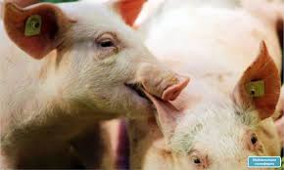
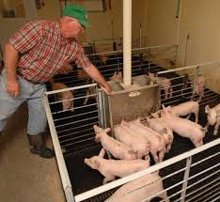
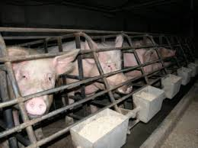
Поддержка органами местного самоуправления в реализации проекта | -
Слайды или видеосопровождение, фотографии | есть
Дополнительная информация | -

Slide 45
ЗЕРНОВОЙ ЖЕЛЕЗНОДОРОЖНЫЙ ТЕРМИНАЛ ЗАБАЙКАЛЬСК-МАНЬЧЖУРИЯ»
Наименование проекта, вида и объемов выпускаемой продукции | Первый зерновой железнодорожный терминал Забайкальск-Маньчжурия, перевалка до 8 млн. тонн зерновых, зернобобовых и масленичных культур из российских вагонов зерновозов в китайские вагоны и возможностью единовременного хранения до 80 тыс. тонн
Место реализации проекта: муниципальный район; населенный пункт, адрес | Забайкальский край, Забайкальский район, пгт.Забайкальск, ул.Песочная 1 а, б, в
ОКВЭД | 63.12
Наименование организации, адрес, место регистрации в качестве налогового резидента, ИНН. Контактные данные: адрес, руководитель организации, тел., e-mail; контактное лицо, тел. e-mail. | Общество с ограниченной ответственностью «ЗАБАЙКАЛЬСКИЙ ЗЕРНОВОЙ ТЕРМИНАЛ», Забайкальский край, Забайкальский район, пгт.Забайкальск, ул.Комсомольская, д.50А, ИНН 7536150931 Адрес: Забайкальский край, Забайкальский район, пгт.Забайкальск, ул.Комсомольская, д.50А, оф.15 Генеральный директор – Овсепян Карен Александрович +7(3022) 55-08-88 info@sibgrain.ru
Курирующий исполнительный орган государственной власти (ИОГВ): руководитель ИОГВ, курирующий проект, тел., e-mail; курирующий заместитель руководителя, специалист ИОГВ, тел., e-mail | Заместитель председателя Правительства Забайкальского края – министр экономического развития Забайкальского края Новиченко Сергей Сергеевич , министр сельского хозяйства Забайкальского края Кузьминов Михаил Николаевич
Сроки реализации проекта (год начала и год окончания реализации) | 2015 – 2017 гг

Slide 46
Общий запланированный объем инвестиций по проекту (частные, государственные), млн. руб. | 6 262 млн. руб. (субсидии 200 млн. руб., собственные средства в т.ч. кредит – 6 062 млн. руб.)
Объем замещения импорта на рынке по годам с начала выпуска продукции, млн. руб.: всего целевое значение за перспективный период; текущий год + 1; текущий год + 2; текущий год + 3 | Проект создает условия для развития коммерчески перспективного (отсутствующего сегодня) рынка экспортоориентированного производства зерна, зерновой логистики и зернотрейдинга в Забайкальском крае и в целом СФО.
Финансирование проекта по кварталам текущего года (фактическое), млн. руб.: I квартал; II квартал; III квартал; IV квартал | 2015 г. – 293 млн.руб. 2016 г. 1 квартал – 64 млн. руб. 2 квартал – 412 млн. руб. 3 квартал – 1 167 млн. руб. 4 квартал – 968 млн. руб.
Фактически профинансировано по проекту в текущем году (нарастающим итогом), млн. руб. | 2015 – 293 млн. руб. профинансировано 2016 – 29 млн. руб.
Объем финансирования на следующие три года, млн. руб.: всего за перспективный период; текущий год + 1;текущий год + 2;текущий год + 3 | 2017 – 3 358 млн. руб.
Фактический объем финансирования за все годы реализации проекта (нарастающим итогом), млн. руб.: государственные средства; частные средства | Собственные средства – 322 млн. руб.
Необходимый объем государственной поддержки по видам и объему, млн. руб. | Субсидии, льготные платежи по аренде земельного участка
Фактически оказанная государственная поддержка по видам и объему, млн. руб.: всего; в текущем году | На дату заполнения государственную поддержку Проект не получал

Slide 47
Присутствие проекта в государственных программах (ГП) Российской Федерации и Забайкальского края, федеральной адресной инвестиционной программе (ФАИП), краевой адресной инвестиционной программе (КАИП): присутствие объектов инфраструктуры проекта в ФАИП (наименование объектов инфраструктуры, объем запланированной государственной поддержки, годы реализации); присутствие объектов инфраструктуры проекта в государственных программах (наименование ГП, инструмент реализации (ФЦП и т.д.), наименование объектов инфраструктуры (при наличии), объем запланированной государственной поддержки, годы реализации); присутствие объектов инфраструктуры проекта в КАИП (наименование объектов инфраструктуры, объем запланированной государственной поддержки, годы реализации) | На дату заполнения не включен
Месторождения и лицензии: наименование месторождения, объемы и вид ископаемых запасов; наличие лицензий на месторождения, номер и срок действия | Нет

Slide 48
Объекты инфраструктуры по проекту (указать, частная или государственная собственность): запланированные к вводу в текущем году (наименование, месторасположение, стоимость); введенные в текущем году (наименование, месторасположение, стоимость); введенные за все время реализации проекта (наименование, месторасположение, стоимость, дата введения в эксплуатацию); запланированные к вводу за время реализации проекта (по годам) | Частная собственность. Планируется к вводу в 4 квартале 2017 года: - внешняя структуру подъездных железнодорожных путей с шириной колеи 1520 мм из РФ и 1435 мм в КНР; - внутренняя системная развязка железнодорожных путей под выгрузку железнодорожных вагонов, формирования составов порожняка, тупика для отстоя претензионных вагонов с зерновыми и зернобобовыми культурами с колеёй стандартов РФ 1520 мм; - внутренняя системная развязка железнодорожных путей под загрузку железнодорожных вагонов с колеёй стандартов КНР 1435 мм; - система выгрузки зерновых и зернобобовых культур из вагонов-хопперов, представляющую из себя завальные ямы на две железнодорожные колеи с возможностью постановки по 8 вагонов на каждую колею и длиной 120 м каждая под навесом с системами приёмных конвейеров; система загрузки зерновых и зернобобовых культур в китайские вагоны-хопперы, представляющую из себя комплекс из 32 конусных силосов объёмом по 121,64 м куб. каждый, по 2 силоса на каждый вагон на две железнодорожные колеи, с возможностью постановки по 8 вагонов на каждую колею; транспортной системы подачи зерновых и зернобобовых культур в силосы; комплексом из 16 железнодорожных динамических весов под каждый вагон при загрузке и контроле взвешивания;

Slide 49
 | - элеватор хранения зерновых и зернобобовых культур на 80 тысяч тонн хранения, состоящий из 16 плоскодонных силосов вместимостью по 6530,55 м куб каждый, всего 104488,8 м куб, и элеваторной транспортной системой весовую станцию, состоящую из 8 динамических железнодорожных весов для приёма и взвешивания прибывающих вагонов-хопперов с зерновыми культурами; - весовая станция, состоящая из 8 динамических железнодорожных весов для взвешивания порожних вагонов; - здание лаборатории для проведения экспресс-анализа прибывающих на ЗЗТ партий зерновых и зернобобовых культур; - здание локомотивного депо для постановки и обслуживания маневровых локомотивов, а также гаража на 5 автомобилей с мастерской и подсобными помещениями; - административно-бытовое здание с модульной котельной; - артезианская скважина с системой водозабора и водоочистки; - автомобильная стоянка на 50 автомобилей; - прочие вспомогательные сооружения.

Slide 50
Создаваемые рабочие места (из них высокопроизводительные), чел.; запланировано всего; создано в текущем году; создано всего | Рабочих мест – 60 Всего по штатному расписанию – 207 человек
Ход реализации проекта, краткое описание текущей ситуации и предполагаемые мероприятия | Проведены масштабные исследования перспектив рынка в Китае и СФО, собраны исходные данные и разработана комплексная концепция проекта «Экспорт сибирского зерна в КНР». Проект поддержан Экспертным советом межрегиональной ассоциации экономического взаимодействия субъектов Российской Федерации «Сибирское соглашение» (www.sibacc.ru) и Главами Сибирских регионов. Сформирован проектный консорциум, в который вошли: крупнейший китайский производитель элеваторного оборудования, проектные институты, железнодорожные перевозчики зерна, и др. Оператору проекта – ООО «ЗАБАЙКАЛЬСКИЙ ЗЕРНОВОЙ ТЕРМИНАЛ» (www.sibgrain.ru), передана вся документация, права на ноу-хау, и сформирован капитал.

Slide 51
 | В ОАО «РЖД» в соответствии с Протоколом №СБ 62/пр от 20.11.2015г сформирована рабочая группа, согласована схема присоединения, получен проект Технических условий с размещение Терминала на выбранных земельных участках, присоединением к сетям общего пользования с шириной колеи 1520мм и 1435мм и обработкой маршрутных отправок полных и не полных составов. 25 января 2016г в Министерстве коммерции КНР состоялось совещание, посвященное рассмотрению Проекта («большого проекта» - Новый сухопутный зерновой коридор Россия-Китай) и его долгосрочных перспектив для двустороннего товарооборота. Проект реализуется в русле Поручения Президента России о разработке «Стратегии развития зерновой отрасли до 2030г.». Представители Оператора Проекта также внесли свой вклад в разработку Стратегии, принимая участие в работе рабочей группы, созданной в Минсельхозе России. В части Сибири в стратегию вошли все необходимые для развития и господдержки отрасли целевые индикаторы – развитие семеноводства, увеличение производства, элеваторных мощностей, экспорта и новой для отрасли структуры «сухопутных зерновых терминалов». Оператору проекта – ООО «ЗАБАЙКАЛЬСКИЙ ЗЕРНОВОЙ ТЕРМИНАЛ» (www.sibgrain.ru), передана вся документация, права на ноу-хау, и сформирован капитал.

Slide 52
 | Подписано «Генеральное соглашение о сотрудничестве» между ООО «ЗАБАЙКАЛЬСКИЙ ЗЕРНОВОЙ ТЕРМИНАЛ» и АО «Фондом развития Дальнего Востока и Байкальского региона» и дорожная карта с мероприятиями по вхождению в капитал Проекта и его финансированию. В завершающей фазе проектно-изыскательские работы: май 2016 года – получение разрешения на подготовительные работы; август 2016 – завершение государственной экспертизы проектной документации и получение разрешения на строительство.

Slide 53
Основные показатели социально-экономического развития
муниципального района «Забайкальский район»
№ | Наименование показателя | Единицы измерения | Индикаторы социально-экономического развития
 |  |  | 2015 г. (отчет) | 2016 г. (план) | 2017 г. (план) | 2018 г. (план) | 2019 г. (план)
1 | Численность населения | тыс. человек | 21,41 | 21,42 | 21,64 | 21,77 | 21,85
2 | Индекс производства | % к предыдущему году | 90,2 | 100,3 | 100,6 | 101,0 | 101,5
3 | Объем отгруженных товаров собственного производства, выполненных работ и услуг собственными силами | млн. руб. | 164,36 | 177,15 | 188,69 | 200,27 | 212,68
4 | Индекс продукции сельского хозяйства | % | 97,5 | 103,5 | 102,2 | 101,1 | 101,2
5 | Объем произведенной продукции сельского хозяйства | млн. руб. | 393,6 | 424,5 | 456,3 | 481,5 | 507,8
6 | Темп роста объема инвестиций в основной капитал за счет всех источников финансирования | в сопоставимых ценах в % к предыдущему году | 86,9 | 101,0 | 101,1 | 101,2 | 101,3
7 | Объем инвестиций в основной капитал за счет всех источников финансирования - всего | млн. руб | 1118,0 | 1196,9 | 1270,6 | 1343,7 | 1418,3
8 | Темп роста объема работ, выполненных по виду деятельности «строительство» | в сопоставимых ценах в % к предыдущему году | 64,4 | 101,6 | 104,9 | 103,1 | 101,7

Slide 54
№ | Наименование показателя | Единицы измерения | Индикаторы социально-экономического развития (плановые значения показателей)
 |  |  | 2015 г. (отчет) | 2016 г. (план) | 2017 г. (план) | 2018г. (план) | 2019 г. (план)
9 | Численность занятых в экономике (в среднем за год) | тыс. человек | 5,471 | 5,396 | 5,412 | 5,358 | 5,320
10 | Доля занятых в малом бизнесе от занятых в экономике | % | 14,9 | 14,6 | 14,6 | 14,0 | 13,8
11 | Число субъектов малого предпринимательства в расчете на 10000 человек населения | ед. | 317 | 319 | 322 | 327 | 332
12 | Общая площадь жилых помещений, приходящихся в среднем на одного жителя, всего | кв.м | 21,61 | 20,52 | 20,5 | 20,5 | 20,6
 | в том числе введенная в действие за год | кв.м | 0,13 | 0,1 | 0,1 | 0,1 | 0,1
13 | Обеспеченность населения жильем | кв.м на человека | 20,42 | 20,5 | 20,6 | 20,2 | 20,1
 | в том числе благоустроенным | кв.м на человека | 11,53 | 12,28 | 12,3 | 11,4 | 11,3
14 | Среднемесячная заработная плата одного работника | рублей | 35623 | 37234 | 38795 | 41146 | 43510
15 | Среднедушевые денежные доходы населения | рублей | 12302,70 | 12833,6 | 13405,3 | 14098,10 | 14790,90

Slide 55
№ | Наименование показателя | Единицы измерения | Индикаторы социально-экономического развития (плановые значения показателей)
 |  |  | 2015 г. (отчет) | 2016 г. (план) | 2017 г. (план) | 20178г. (план) | 2019 г. (план)
16 | Оборот розничной торговли | млн. руб. | 1903,6 | 1988,7 | 2117,1 | 2240,5 | 2380,8
17 | Объем платных услуг населению | млн. руб. | 746,5 | 808,4 | 868,0 | 932,34 | 1004,4
18 | Уровень официально зарегистрированной безработицы | % | 1,5 | 2 | 1,1 | 1,1 | 1,1
19 | Строительство и реконструкция автомобильных дорог:
 | отремонтировано | км | 20,98 | 3,0 | 3,0 | 3,0 | 3,0
 | построено новых дорог | км | - | - | - | - | -
20 | Реконструкция аварийного и ветхого жилья | кв.м | - | - | 0,4 | - | -

Slide 56
Администрация муниципального района
«Забайкальский район» Забайкальского края
Адрес: 674650, Забайкальский край, Забайкальский район, пгт. Забайкальск, ул. Красноармейская, 40-а,
e-mail: zabaikalsk-40@mail.ru
Эпов Андрей Михайлович - Глава муниципального района «Забайкальский район».
телефон: 8-30(251)-2-22-64, 2-29-53 факс: 8-30(251)-2-29-53
Кан Андрей Петрович - заместитель Главы администрации муниципального района «Забайкальский район» по развитию инфраструктуры, международных связей и инвестиционной политике телефон: 8-30(251)-2-21-91
Беломестнова Вера Николаевна - Первый заместитель Главы Администрации муниципального района «Забайкальский района» по социальному развитию и здравоохранению
Матишина Людмила Александровна - Управляющий делами телефон: 8-30(251)-3-10-91
Приемная администрации: секретарь телефон/факс 8-30(251)-2-29-53

